Slide 1
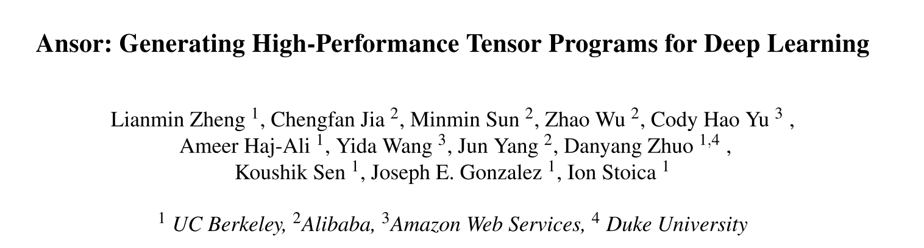

Slide 2
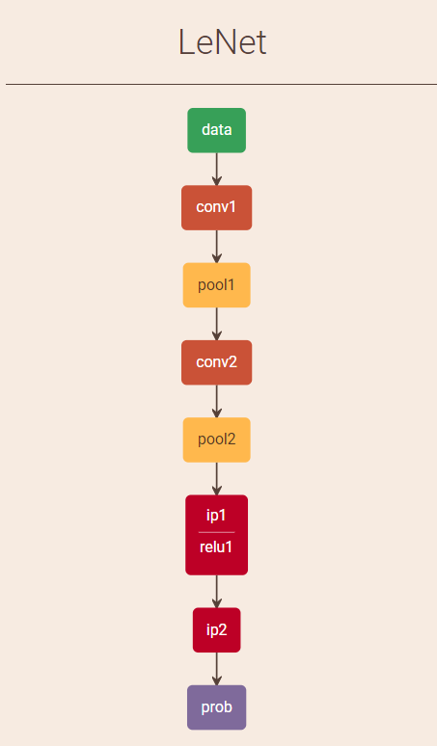

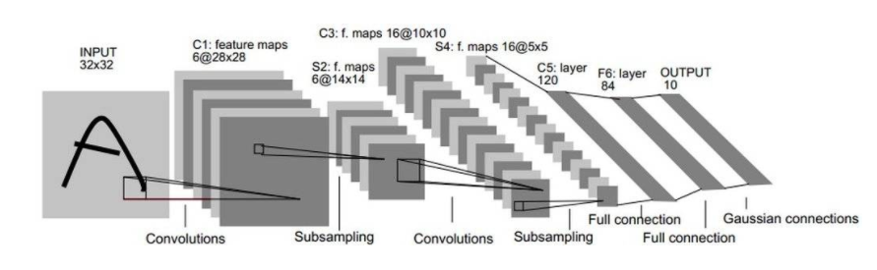



Background：深度学习框架
计算图
硬件厂商提供的
优化算子库
硬件
神经网络模型
Intel：DNNL
Nvidia：cuDNN
AMD：MIOpen
高度依赖于手工对算子库进行优化，不便于扩展
如果需要添加一个新算子，必须手工实现算子并进行优化，且对不同的硬件平台都要实现一遍
对于新算子，可以自动生成特定硬件上优化的实现代码

Slide 3
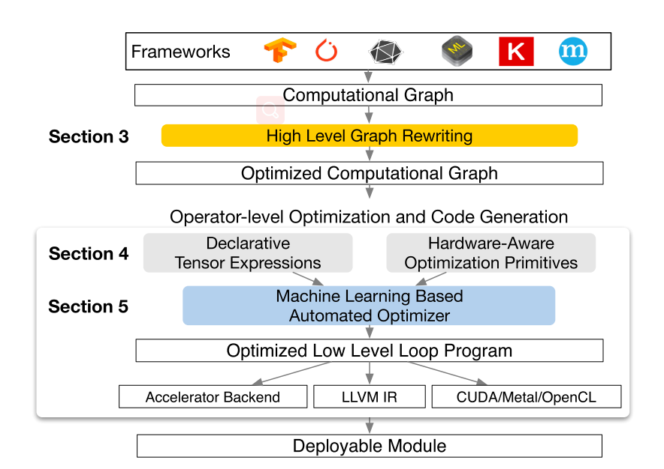
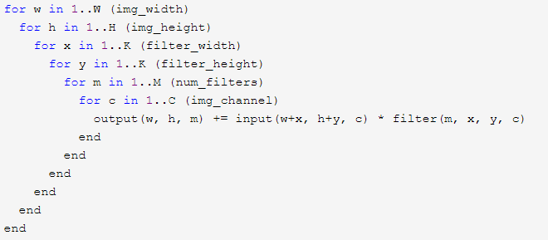
Background：深度学习编译器
TVM
前端：对计算图整体进行优化
什么是算子？怎么进行优化呢？
后端：对计算图的节点（算子）进行优化

Slide 4
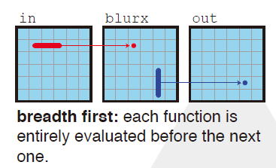
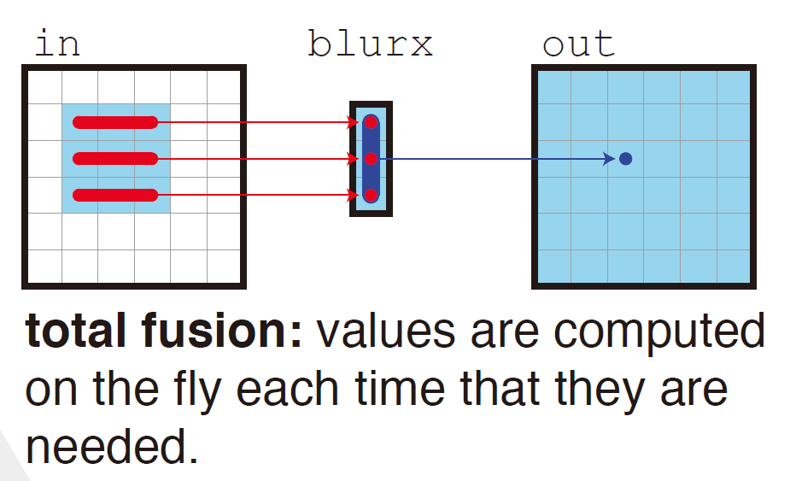
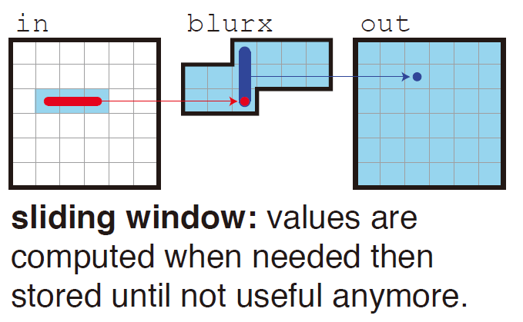
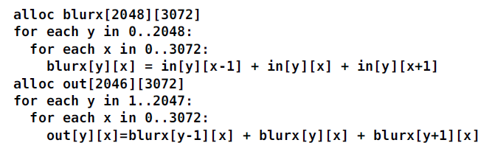
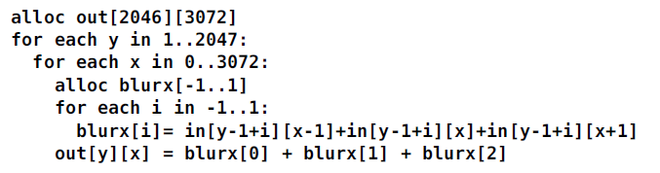
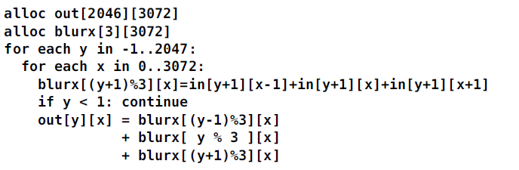
Background：schedule的概念
”what is computed”
”where and when it’s computed”
算子：
blurx(x,y) = in(x-1,y) + in(x,y) + in(x+1,y)
out(x,y) = blurx(x,y-1) + blurx(x,y) + blurx(x,y+1)
Schedule：实现算子的具体方式
Schedule 1
Schedule 2
Schedule 3
不同的schedule方案具有不同的特性：局部性、并行性、所需的计算和存储资源
不同硬件的特性不同，同一算子在不同硬件上的最优schedule不同
深度学习编译器的目标：自动生成算子在特定硬件上的最优schedule

Slide 5
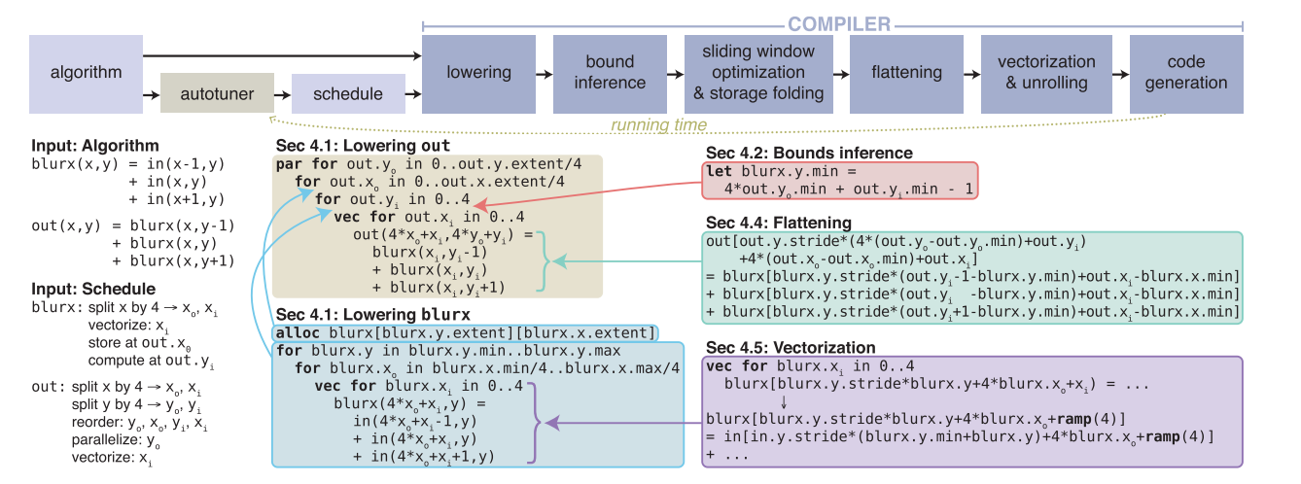
相关工作：Halide---如何表达schedule?
输入一
primitives
输入二
输出
抽象出一些调度基元(schedule primitives)，通过调度基元的组合来表达完整的schedule
创新点：algorithm和schedule进行解耦，可以单独定义schedule，为自动搜索最优schedule提供了机会

Slide 6
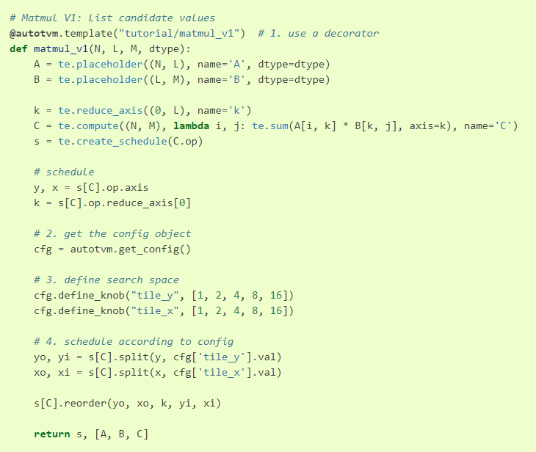
相关工作：Auto-TVM---如何自动生成最优schedule?
TVM中定义的矩阵乘法模板
建立一个足够大的搜索空间，
保证可能的人工手写优化全部包含在这个搜索空间里面
定义algorithm
基于Halide的思想，通过调度基元来定义
算子schedule的参数空间
2.快速地搜索这个这个空间，得到最优的schedule
Explorer：生成下一组参数
模拟退火算法
Cost model：预测给定参数的性能
Model: gradient tree boosting model
定义参数空间
调度基元

Slide 7
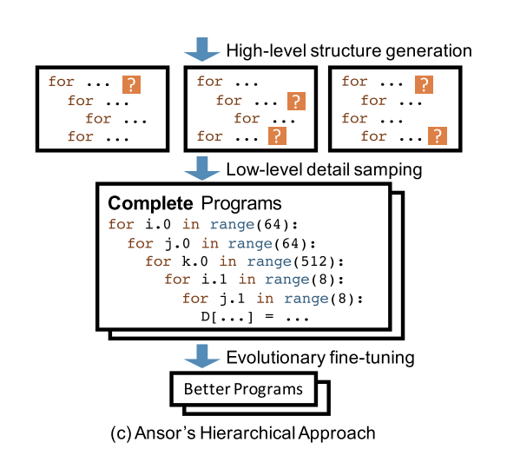
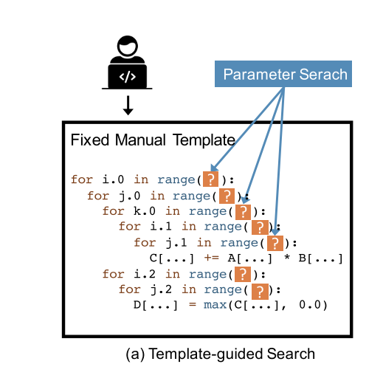
Ansor: 能否自动生成schedule模板呢？
Ansor提出了一种新的自动搜索schedule的方法，相当于是Auto-TVM的改进版本。
Auto-TVM是要手写算子的schedule模板，再在参数空间内进行搜索。
Ansor的搜索策略分成两步，第一步搜索模板，第二步基于模板搜索参数，省去了手写模板的步骤。

Slide 8
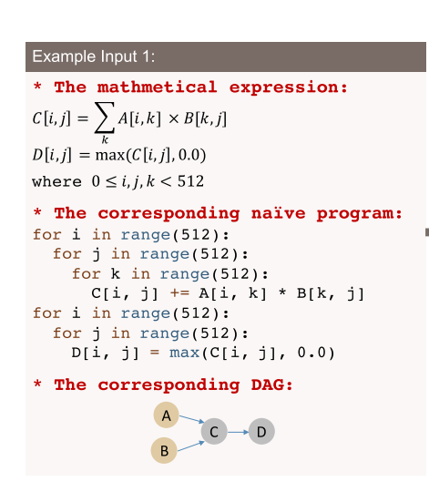
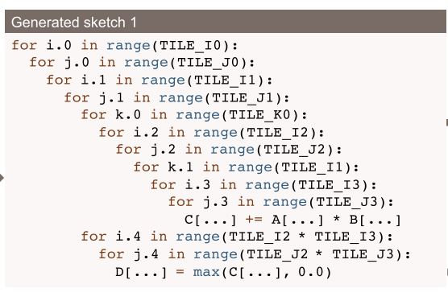
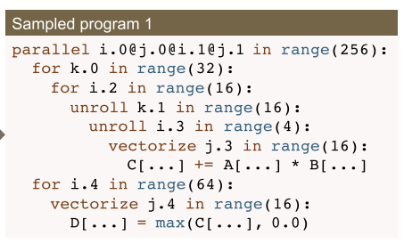
Ansor: 把schedule分成sketch和annotation两层

Slide 9
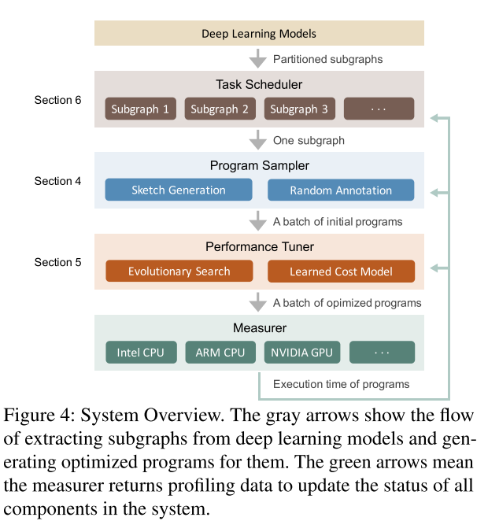
Ansor：pipeline
Task schedule
把神经网络拆分成子图
Program Sampler
对子图随机生成一些schedule
Schedule=sketch + annotation
Performance Tuner
进化算法
对随机生成的schedule进行fine-tune
得到性能更好的schedule
Measurer
编译运行优化的schedule，得到运行时间
用真实性能数据对model进行更新

Slide 11
Ansor: Program Sampling
三种等价的输入形式：计算图、表达式、naïve的代码实现
根据输入随机生成一些sketch
根据生成的sketch再随机生成annotation
得到最终的schedule
随机sample保证schedule空间内每个schedule都有机会被搜索到

Slide 12
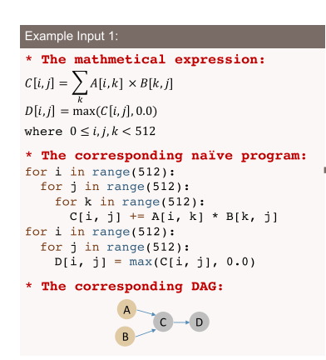


Ansor: sketch 生成
按照计算图的逆拓扑排序，对节点应用预定义的rule
State $δ=\left(S, i\right)$
S表示中间sketch，i表示现在节点所在位置

Slide 13
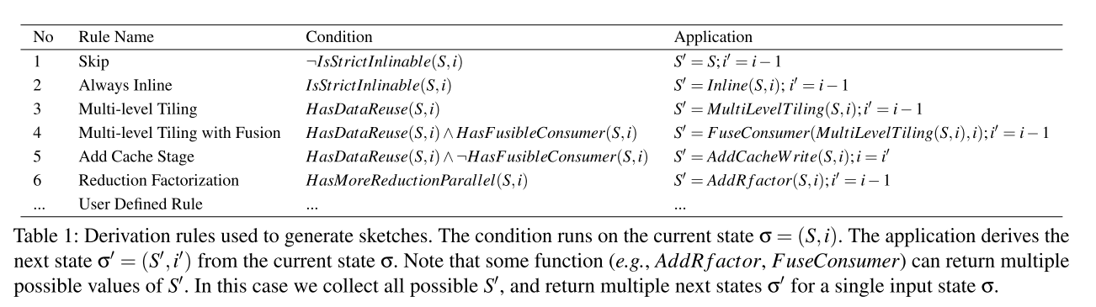
Ansor: sketch 生成
Rule 1&Rule 2例子:
对于element-wise的算子节点，如ReLU，IsStrictInlinable(S, i) = true
对于其他算子，如矩阵乘法， IsStrictInlinable(S, i) = false，可以应用rule 1，直接skip到下一个节点

Slide 14
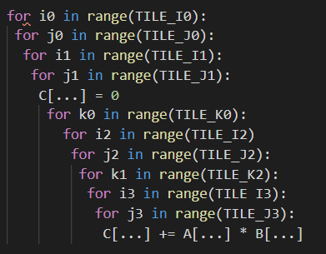
Ansor: sketch 生成
Rule 3例子:
对于矩阵乘法节点，C(i, j) = ∑k A[i,k]×B[k, j]
HasDataReuse(S, i)=true
S’=MultiLevelTiling(S, i)
（i, j, k) → (i0, j0, i1, j1,k0, i2, j2,k1, i3, j3)
用户可以自定义rule，提供了拓展性

Slide 15
Ansor: annotation生成
在生成的sketch列表中随机选一个sketch
随机生成tile size
随机对loop进行vectorize, unrolling, parallel
消除长度为1的loop

Slide 17
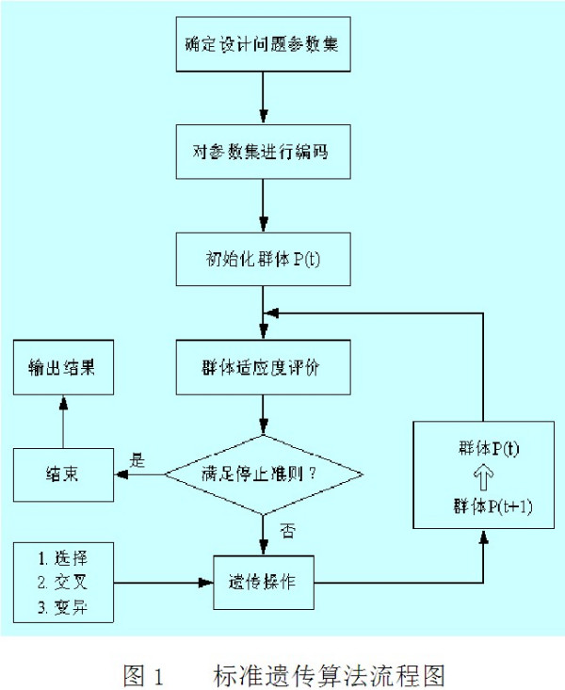
Ansor: Performance Fine-tuning
进化算法
群体适应度评价---如何评价schedule？
Profile: 把schedule编译运行到真实硬件上，记录运行时间
Profile的时间开销太大，引入一个cost model来预测schedule的时间
产生下一代
选择：选择cost最小的k个schedule，其他schedule淘汰
交叉：对留下的schedule交叉生成新的schedule
Node-based crossover
变异：随机改变schedule的annotation
Tile size变异
Parallel, vectorization 变异

Slide 18
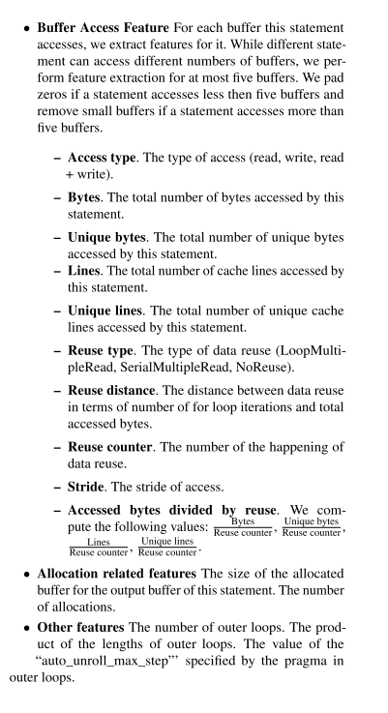
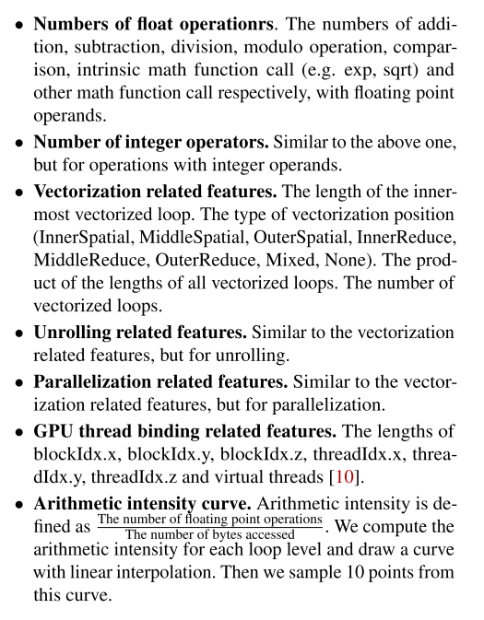
Input feature:
Ansor: Cost Model
ML Model: gradient boosting decision tree
(梯度提升决策树)
Schedule
Input feature
ML Model
Predicted score
如何训练ML Model？
将每一代得分最高的k个schedule在真实硬件上编译运行得到训练数据

Slide 20

Ansor: Task Scheduler---如何分配搜索时间？
随着计算节点增加，schedule的参数爆炸性增长，对整个DNN直接search不现实
把DNN拆分成子图，依次对子图进行search
用于搜索优化的时间是有限的
问题：怎么把有限的时间分配给不同的子图，使得优化后的整体DNN性能最优？
想法：尽可能把时间分配给那些关键的子图
子图是整个DNN的bottleneck
通过fine-tune能使子图性能提高很多

Slide 21
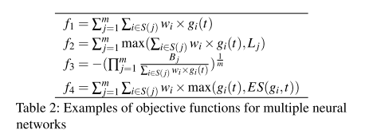
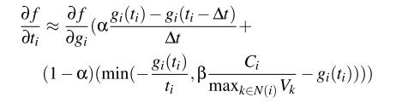
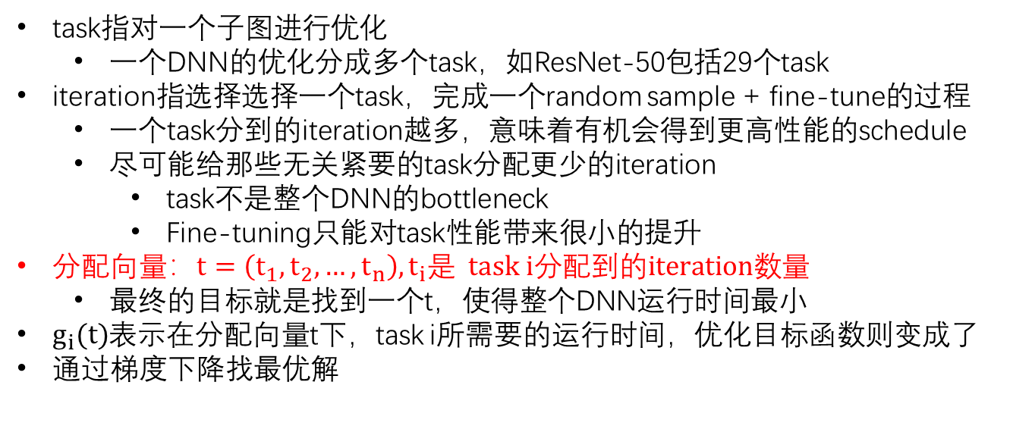
Ansor: Task Scheduler- --如何分配搜索时间？
转化成最优化问题进行求解
task指对一个子图进行优化
一个DNN的优化分成多个task，如ResNet-50包括29个task
iteration指选择选择一个task，完成一个random sample + fine-tune的过程
一个task分到的iteration越多，意味着有机会得到更高性能的schedule
尽可能给那些无关紧要的task分配更少的iteration
task不是整个DNN的bottleneck
Fine-tuning只能对task性能带来很小的提升
分配向量：$t=\left(t_{1}, t_{2}, …, t_{n}\right), t_{i}是 task i分配到的iteration数量$
最终的目标就是找到一个t，使得整个DNN运行时间最小
$g_{i}(t)$表示在分配向量t下，task i所需要的运行时间，优化目标函数则变成了
通过梯度下降找最优解

Slide 22
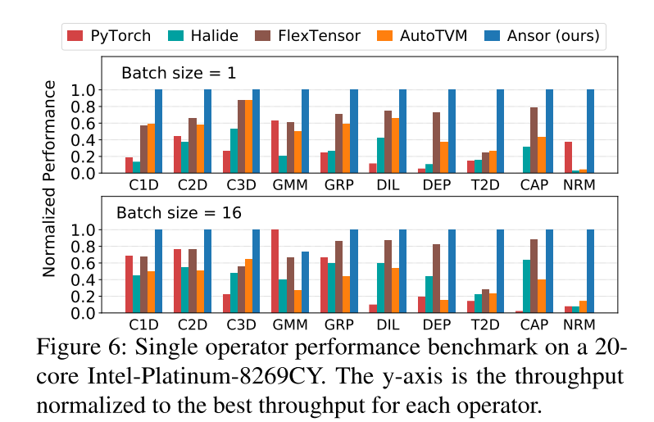
Ansor: Experiment
单个算子：20个中有19个算子达到了最优性能
（例外：大batch的矩阵乘法，自动生成的矩阵乘法还是很难打败手工优化）
1D, 2D and 3D convolution (C1D, C2D, C3D respectively)
matrix multiplication (GMM)
group convolu- tion (GRP)
dilated convolution (DIL)
depth-wise convolution (DEP)
transposed 2D convolution (T2D)
capsule 2D convolution (CAP)
matrix 2-norm (NRM)

Slide 23
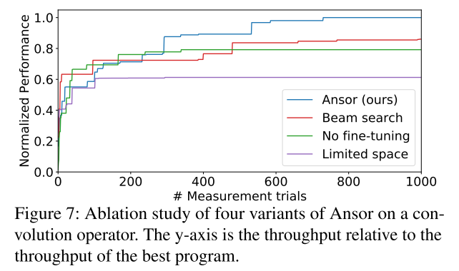
Ansor: Experiment

Slide 24
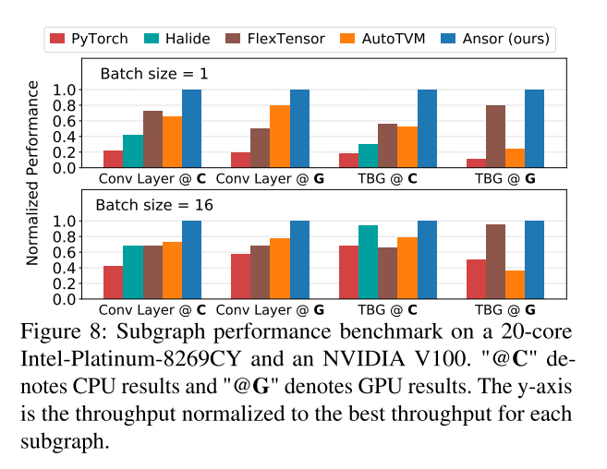
Ansor: Experiment
子图（多个算子）：Ansor相对于其他框架有1.1−1.8×加速
“ConvLayer” is a subgraph consisting of 2D convolution, batch normalization and ReLU activation
The “TBG” is a subgraph consisting of two matrix transposes and one batch matrix multiplication

Slide 25
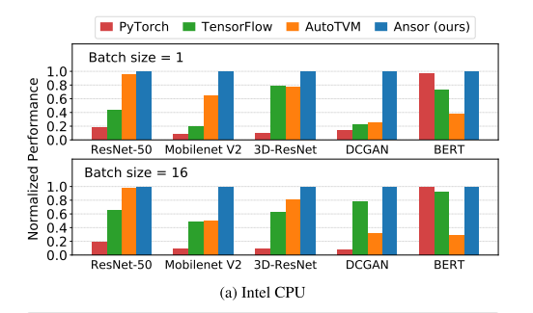
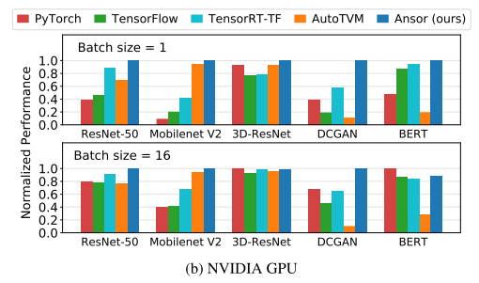
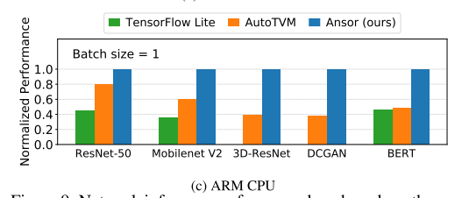
Ansor: Experiment
完整DNN：Ansor基本都达到了最优性能，有1.0−9.4×的加速
例外：大batch的BERT，有很多矩阵乘法

Slide 26
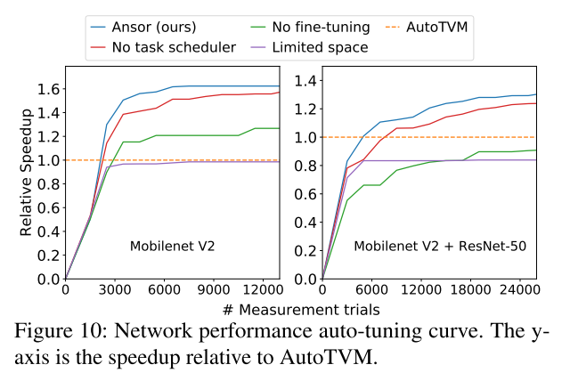
Ansor: Experiment
搜索空间受限是AutoTVM性能不如Ansor的主要原因
AutoTVM定义的schedule primitives表达能力有限，
不足以表达出完整的搜索空间
AutoTVM的schedule模板是手工写的，
人工定义的参数空间往往不是最完备的

Slide 27
Ansor：pipeline
Task schedule
把神经网络拆分成子图
Program Sampler
对子图随机生成一些schedule
Schedule=sketch + annotation
Performance Tuner
进化算法
对随机生成的schedule进行fine-tune
得到性能更好的schedule
Measurer
编译运行优化的schedule，得到运行时间
用真实性能数据对model进行更新

Slide 28
Comments
1. Ansor是Auto-TVM的拓展，把schedule分成sketch和annotation两层
拓展了schedule搜索空间，免去了AutoTVM中手写schedule模板的工作
2. 和polyhedral（多面体编译技术）方法的比较
同：两者都完全不用手工参与，实现了end-to-end的算子优化
异：Ansor还是Halide, TVM这一路的想法，把手工优化方法抽象成规则，定义参数空间进行搜索
而polyhedral是把schedule映射到整数空间，用integer linear programming (ILP)的方式来求最优解
3. Ansor专注于算子层的优化，将来可能会考虑和图层面进行联合优化

